Slide 1
Visualización de Datos Aplicada
Clase 6
Interactividad HTMLWidgets
Profesor: Joshua Kunst Fuentes

Slide 2



Visualización de Datos Aplicada
Clase 6
Interactividad HTMLWidgets
Profesor: Joshua Kunst Fuentes

Slide 3
Evaluación 1 (de 2)
Publicación viernes 28 julio.
Domingo Martes 13 agosto (1 semana y media aprox.). Entregas por email.
Contenidos:
Framework (how) Munzner: (De)codificar gráficos
Aplicar contenidos ggplot2.
Formato de entrega: archivo .R con código reproducible.
Grupos de a lo más 2 integrantes.

Slide 4
Programa
Bienvenida. Conocernos. Historia. Definiciones. Ejemplos.
Marco teórico: Framework de visualización WWH. T.Munzner
HOW: Marcas y Señales, codificación Visual/Grammar of graphics/ggplot2, plotnine
Clase práctica “Visualización de Tablas”.
Colores. Buenas Prácticas. Espacio Preguntas Previo Evaluación. (Visualización modelos Predictivos. Datos espaciales.)
Interactividad / HTMLWidgets
Dashboards. Flexdashboard, Shiny
Aplicaciones

Slide 5
Interactividad

Slide 6
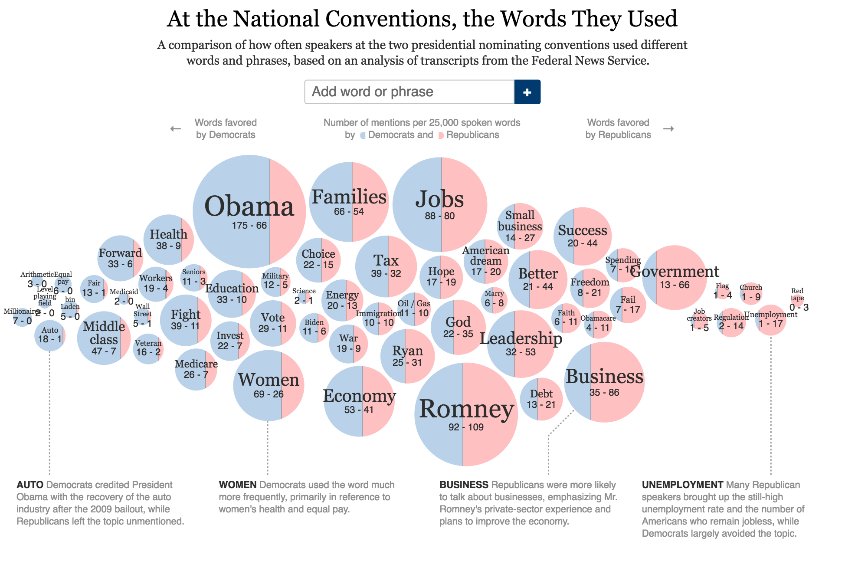
Color: Ejemplos
Uso categórico del color.
Además, el color utilizado para cada categoría mantiene la semántica de lo que se está visualizando Demócratas comparado con Republicanos (NYT).

Slide 7
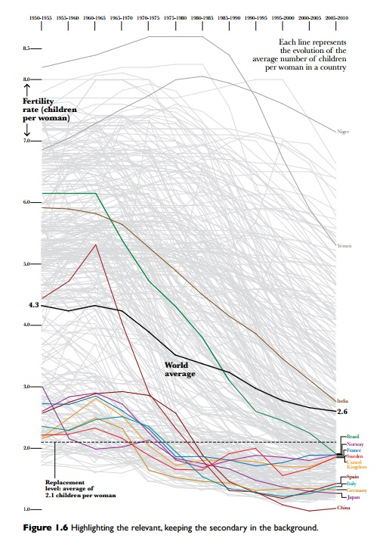
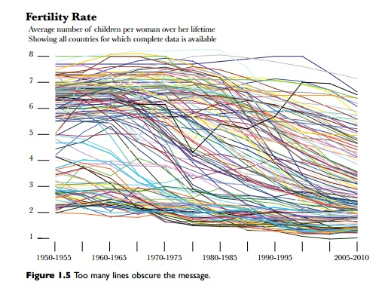
Color: Ejemplos
No siempre es adecuado darle color a todo. A veces es mejor elegir qué colorear, en función del propósito de la visualización

